Slide 1

《压力、情绪与营养》
主讲人：杨赛赛
邮箱：35473913@qq.com
电话：18458225042

Slide 2
目录
01
压力的科学
CONTENTS
HPA轴、皮质醇与慢性压力
02
情绪与压力
脑肠轴、情绪按钮与压力反应
03
营养与抗压
关键营养素与血糖稳定策略
04
实战方案
BASICPH六渠道与行动清单
Notes:
今天的课程分为四个部分：第一部分讲压力的科学机制；第二部分讲情绪与压力的关系；第三部分是核心——营养素如何支持抗压；第四部分是可落地的实战方案。

Slide 3
破冰互动：你的压力指数
1
2
3
最近一个月
你有多少天感到
身心疲惫、精力不济？
睡眠质量
入睡困难、夜间易醒
或早醒的频率如何？
情绪状态
容易烦躁、焦虑或情绪
低落的频率如何？
Notes:
我们先做个小互动。大家可以在心里给自己打个分：最近一个月，你在精力、睡眠、情绪这三个方面的状态如何？这三个指标正是慢性压力最直观的表现。

Slide 4
01
压力的生理本质
HPA轴与皮质醇
压力的双面性
慢性压力的全身代价
PART ONE
压力的科学
Notes:
进入第一部分。我们先从科学角度理解压力：压力到底是什么？身体是如何应对的？为什么慢性压力会伤害我们？理解机制，才能找到解决方案。

Slide 5
压力的三个阶段 — 一般适应综合征
01 PART
警觉期
抵抗期
耗竭期
战斗或逃跑
• 交感神经激活
• 肾上腺素分泌
• 心跳加快、血压升高
• 肌肉紧张、注意力集中
身体快速动员能量应对威胁
持续适应
• HPA轴激活
• 皮质醇持续分泌
• 血糖升高、免疫抑制
• 身体持续消耗资源
试图维持稳态，代价是资源消耗
系统崩溃
• 皮质醇受体脱敏
• 免疫力下降
• 内分泌紊乱
• 出现身心疾病
资源耗尽，疾病发生
Notes:
压力反应分为三个阶段：警觉期是战斗或逃跑，身体快速动员；抵抗期是HPA轴持续工作，皮质醇升高；如果压力持续不解除，就进入耗竭期——免疫系统崩溃，疾病发生。我们的目标就是不要让身体进入第三阶段。

Slide 6
HPA轴 — 压力反应的核心通路
01 PART
下丘脑
Hypothalamus
垂体
Pituitary
肾上腺
Adrenal
皮质醇
Cortisol
→
→
→
皮质醇的正常作用
慢性高皮质醇的危害
• 升高血糖，提供能量
• 抑制炎症反应
• 调节免疫功能
• 参与代谢和血压调节
• 腹部脂肪堆积
• 免疫力下降，易感染
• 血糖升高，胰岛素抵抗
• 记忆力下降，情绪波动
Notes:
HPA轴是压力反应的核心通路：下丘脑→垂体→肾上腺→皮质醇。皮质醇本身是有用的激素，但慢性压力导致皮质醇长期居高不下，就会带来一系列问题：腹型肥胖、免疫力下降、血糖异常、记忆力减退。

Slide 7
慢性压力的全身代价
01 PART
免疫系统
代谢系统
神经系统
• 淋巴细胞活性下降
• 易感冒、感染
• 炎症水平升高
• 血糖调节紊乱
• 胰岛素抵抗
• 腹型肥胖
• 海马体萎缩，记忆下降
• 焦虑、抑郁风险增加
• 睡眠障碍
消化系统
心血管系统
生殖系统
• 肠脑轴功能紊乱
• 肠易激综合征
• 肠道菌群失调
• 血压升高
• 血管内皮损伤
• 心脏病风险增加
• 性激素紊乱
• 月经不调
• 性欲下降
Notes:
慢性压力几乎伤害身体的每一个系统：免疫、代谢、神经、消化、心血管、生殖。这就是为什么压力管理不是"矫情"，而是实实在在的健康投资。我们做USANA的，对这些机制一定要烂熟于心。

Slide 8
02
情绪的生理本质
脑肠轴：情绪与肠道的对话
情绪按钮与压力反应
压力传递三大系统
PART TWO
情绪与压力
Notes:
第二部分我们讲情绪。情绪不是凭空产生的，它有坚实的生理基础。特别是脑肠轴的发现，彻底改变了我们对情绪的理解——肠道才是人体的"第二大脑"。

Slide 9
脑肠轴 — 情绪的"第二大脑"
02 PART
大脑
肠道
↔
迷走神经双向传递
90%信号从肠道→大脑
神经通路
化学信使
免疫通路
• 迷走神经连接脑肠
• 肠道有5亿个神经元
• 肠道被称为"第二大脑"
• 95%血清素在肠道产生
• 多巴胺、GABA等
• 肠道菌群代谢产物
• 肠道是最大免疫器官
• 菌群失调→慢性炎症
• 炎症→抑郁、焦虑
Notes:
脑肠轴是近年最火的研究领域之一。肠道通过三条通路影响情绪：神经通路（迷走神经）、化学信使（95%血清素在肠道）、免疫通路（肠道菌群）。这就是为什么肠道健康和情绪密切相关。

Slide 10
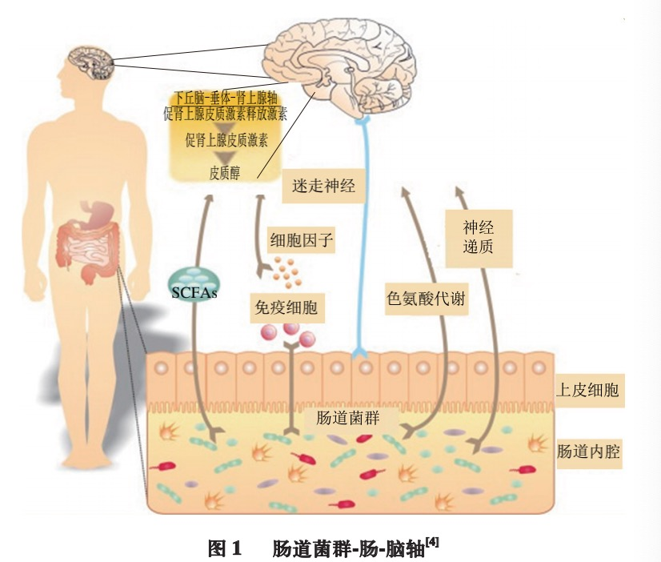

脑肠轴作用机制
脑肠轴：大脑与肠道双向通讯网络，依靠迷走神经、肠道菌群、神经递质、炎症因子、短链脂肪酸传递信号
🔹 神经递质：90% 血清素产自肠道；肠道菌群可合成 GABA。色氨酸有两条竞争通路：健康状态合成血清素；压力 / 炎症下转向犬尿氨酸通路，情绪易低落烦躁
🔹 压力恶性循环：长期压力→皮质醇升高→肠道屏障受损、菌群失衡、慢性炎症→炎症信号传回大脑，加重焦虑敏感
🔹 短链脂肪酸（膳食纤维发酵产物）：修复肠屏障、促进血清素合成、调节压力轴
🔹 干预思路：优质蛋白、膳食纤维、B6、镁、Omega-3 养护肠道；配合腹式呼吸激活迷走神经，帮助身体自主合成情绪相关神经递质
💡 核心金句：情绪不只发生在大脑，肠道健康通过脑肠轴影响压力感受；压力反过来损伤肠道，二者互相影响。

Slide 11
压力传递的三大系统
02 PART
脑肠轴
免疫系统
神经内分泌
• 90%信号从肠道→大脑
• 肠道菌群影响情绪
• 血清素95%来自肠道
相关营养素：
益生菌、益生元、膳食纤维
• 杏仁核活跃度↑29%
• 多巴胺分泌减少
• 认知功能下降
• 皮质醇分泌过多
相关营养素：
维生素C、锌、抗氧化剂
• HPA轴持续激活
• 皮质醇长期升高
• 血糖波动大
• 情绪进入"战斗模式"
相关营养素：
B族维生素、镁、Omega-3
Notes:
压力通过三大系统影响身体：脑肠轴、免疫系统、神经内分泌。注意看每个系统下面我都标了相关营养素——这就是我们USANA产品的用武之地。理解机制，才能精准推荐。

Slide 12
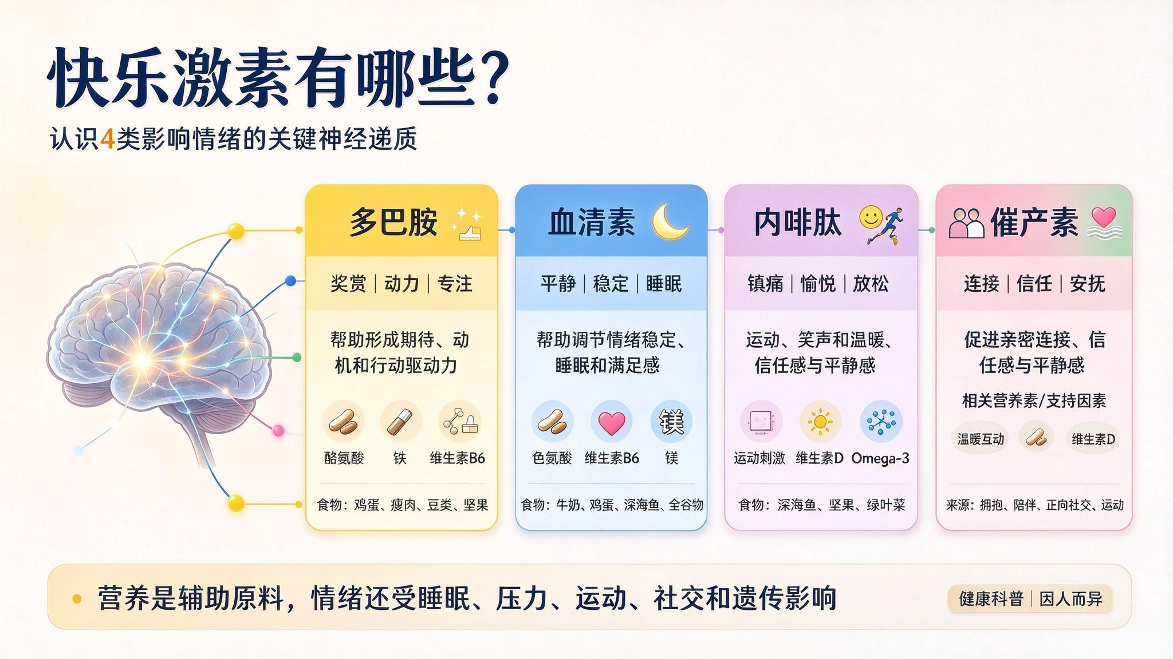

Slide 13
03
压力如何消耗营养素
B族维生素：神经系统燃料
镁与维生素C：抗压主力
Omega-3与血糖稳定策略
钙与维生素D：情绪稳定的基石
锌与硒：免疫与抗氧化
色氨酸与GABA：情绪神经递质
PART THREE
营养与抗压
Notes:
第三部分是今天的核心——营养如何支持抗压。压力状态下，身体对营养素的需求会大幅增加。我们一个个讲清楚这些关键营养素的作用机制。

Slide 14
压力状态下，营养素消耗大幅增加
03 PART
慢性压力 = 营养素的"隐形消耗战"
2-5倍
↑60%
↑50%
↑
B族维生素消耗
镁的排泄增加
维生素C消耗
抗氧化需求
皮质醇合成需要B族
神经传导加速消耗
需求显著上升
压力增加肾脏排镁
镁是天然镇静剂
缺镁→焦虑、失眠
肾上腺皮质富含维C
压力下大量消耗
免疫、抗压都靠它
压力产生自由基
需要更多抗氧化剂
维E、类胡萝卜素等
Notes:
这就是为什么压力大的人更容易缺营养——不是你吃得不够，是压力让你消耗得更多。B族维生素消耗2-5倍，镁排泄增加60%，维生素C消耗增加50%，抗氧化需求也大幅上升。这就是为什么我们需要额外补充。

Slide 15
B族维生素 — 神经系统的燃料
03 PART
作用机制
缺乏时的表现
B1 — 维护神经系统正常功能
B3(烟酸) — 维持血糖稳定，改善情绪
B5(泛酸) — 肾上腺激素合成必需
B6 — 血清素、多巴胺合成原料
B12 — 神经髓鞘修复，抗抑郁
叶酸 — 同型半胱氨酸代谢，情绪稳定
• 情绪波动大、易怒
• 疲劳、精力不足
• 睡眠质量差
• 记忆力下降
• 抑郁、焦虑风险增加
• 同型半胱氨酸升高
Notes:
B族维生素是抗压第一营养素。注意B6是血清素和多巴胺的合成原料，B5参与肾上腺激素合成，B12和叶酸与情绪密切相关。压力大的人B族消耗是正常人的2-5倍，必须额外补充。

Slide 16
镁与维生素C — 抗压双剑客
03 PART
镁 — 天然镇静剂
维生素C — 肾上腺护卫
作用：
• 调节神经兴奋性，放松肌肉
• 作为GABA受体激动剂，抗焦虑
• 改善睡眠质量
• 稳定血压和心率
压力下消耗：
• 压力增加肾脏排镁约60%
• 缺镁 → 焦虑、失眠、肌肉紧张
作用：
• 肾上腺皮质富含维C，合成皮质醇必需
• 强大抗氧化，清除压力自由基
• 增强免疫力
• 促进胶原蛋白合成
压力下消耗：
• 压力时肾上腺维C大量消耗
• 大剂量维C有助于抗压
Notes:
镁和维C是抗压的另外两个关键。镁被称为天然镇静剂，通过GABA受体放松神经，压力下镁的排泄增加60%。维生素C集中在肾上腺，压力状态下大量消耗，是合成皮质醇的必需营养素。

Slide 17
Omega-3 与血糖稳定策略
03 PART
Omega-3 (EPA/DHA)
血糖稳定 = 情绪稳定
EPA — 抗炎、稳定情绪
• 减少神经炎症
• 临床证实抗抑郁效果
DHA — 大脑结构脂肪
• 占大脑脂肪20%
• 神经细胞膜功能必需
• 改善认知、记忆
机制：
• 血糖波动 → 皮质醇升高
• 低血糖 → 焦虑、易怒
• 胰岛素抵抗 → 脑雾、情绪差
策略：
• 低GI饮食，减少精制糖
• 蛋白质+纤维搭配
• 少食多餐，稳定血糖
Notes:
最后两个重点：Omega-3和血糖稳定。EPA抗炎、抗抑郁；DHA是大脑的结构脂肪。血糖稳定和情绪直接相关——血糖波动大的人情绪也不稳定。给客户做建议时，饮食结构调整和营养素补充要双管齐下。

Slide 18
钙与维生素D — 情绪稳定的基石
03 PART
钙 — 神经传导稳定剂
维生素D — 情绪阳光激素
作用：
• 参与神经冲动传导，调节肌肉收缩
• 降低神经兴奋性，镇静安神
• 与镁协同：钙收缩、镁放松
• 帮助睡眠、缓解烦躁
压力影响：
• 皮质醇增加钙的排泄
• 缺钙 → 焦虑、失眠、肌肉痉挛
作用：
• 大脑有维D受体，参与神经递质合成
• 缺乏维D与抑郁症显著相关
• 调节免疫，减少慢性炎症
• 促进钙吸收，骨健康
提示：
• 室内工作者普遍缺乏
• 建议检测25(OH)D水平
Notes:
钙和维生素D是容易被忽略的抗压营养素。钙调节神经兴奋性，和镁一起维持神经肌肉平衡；维生素D被称为阳光激素，大脑里有大量维D受体，缺乏与抑郁症密切相关。现在室内工作的人维D普遍不足，这一点经常被客户忽略。

Slide 19
锌与硒 — 免疫与抗氧化双核
03 PART
锌 — 免疫与认知的关键
硒 — 甲状腺与抗氧化卫士
作用：
• 参与300+酶系统，免疫细胞必需
• 维持血脑屏障，保护大脑
• 参与神经递质代谢，改善情绪
• 促进伤口愈合、味觉食欲
缺乏表现：
• 免疫力下降、反复感冒
• 情绪低落、认知迟钝
作用：
• 谷胱甘肽过氧化物酶核心成分
• 保护甲状腺，参与激素转化
• 清除自由基，减轻氧化应激
• 与维E协同抗氧化
缺乏表现：
• 甲状腺功能异常、疲劳
• 抗氧化能力下降
Notes:
锌和硒是免疫和抗氧化的双核。锌参与300多种酶，免疫细胞和神经递质都离不开它；硒是谷胱甘肽过氧化物酶的核心，和甲状腺功能密切相关——这一点对我们关注甲状腺健康的客户特别重要。

Slide 20
色氨酸与GABA（γ- 氨基丁酸） — 情绪神经递质
03 PART
色氨酸 — 快乐血清素前体
GABA — 大脑天然镇静剂
作用机制：
• 必需氨基酸，血清素(5-HT)前体
• 血清素 → 褪黑素，改善睡眠
• 维持情绪稳定、减少焦虑
• 需要B6、叶酸、维C辅助转化
食物来源：
火鸡、鸡蛋、奶制品、坚果
作用机制：
• 主要抑制性神经递质
• 降低神经元兴奋性，抗焦虑
• 镁是GABA受体激动剂，协同作用
• 缓解紧张、放松身心
• 原料是谷氨酸，合成需要 B6；压力大会影响合成能力
缺乏表现：
• 神经紧张、焦虑不安
• 入睡困难、思虑过多
Notes:
色氨酸和GABA是直接作用于情绪的两个神经递质。色氨酸是血清素的前体，血清素管情绪稳定，还能转化为褪黑素管睡眠——而且它的转化需要B6、叶酸、维C帮忙，这就是为什么营养素要成组补。GABA是大脑的天然镇静剂，镁正是通过激动GABA受体来放松神经的，所以镁和GABA是好搭档。

Slide 21
04
日常减压三要素
营养补充方案
个人行动清单
客户沟通要点
PART FOUR
实战方案
Notes:
最后一部分是实战。理论讲了很多，关键是怎么落地。我给大家整理了一套可以直接用的方案，包括个人减压方法、营养补充建议，以及和客户沟通时的话术要点。

Slide 22
日常抗压三要素
04 PART
动
眠
补
身体活动
优质睡眠
营养补充
• 每周3-5次有氧运动
• 每次30分钟以上
• 快走、跑步、游泳
• 运动是天然抗抑郁药
• 每天7-8小时
• 固定作息时间
• 睡前1小时远离屏幕
• 睡眠是最好的减压
• 基础营养套餐（优质蛋白质）
• B族+镁+维C加强
• Omega-3鱼油
• 益生菌养护肠道
• 钙镁片+维生素D
• 锌+硒（协同作用）
Notes:
日常抗压三要素：动、眠、补。运动是天然抗抑郁药；睡眠是最好的减压方式；营养补充是压力状态下的基础保障。三个缺一不可。

Slide 23
本周行动清单
04 PART
□ 连续7天记录自己的压力/睡眠/情绪状态
□ 每天30分钟有氧运动（快走即可）
□ 固定睡觉时间，睡前1小时不看手机
□ 检查自己的基础营养是否到位
□ 减少精制糖，增加蛋白质和蔬菜
□ 找一位伙伴互相监督打卡
Notes:
学了就要用。这是给大家的本周行动清单，6件小事，不难但坚持下来效果显著。建议大家今天就开始，一周后回来分享感受。

Slide 24
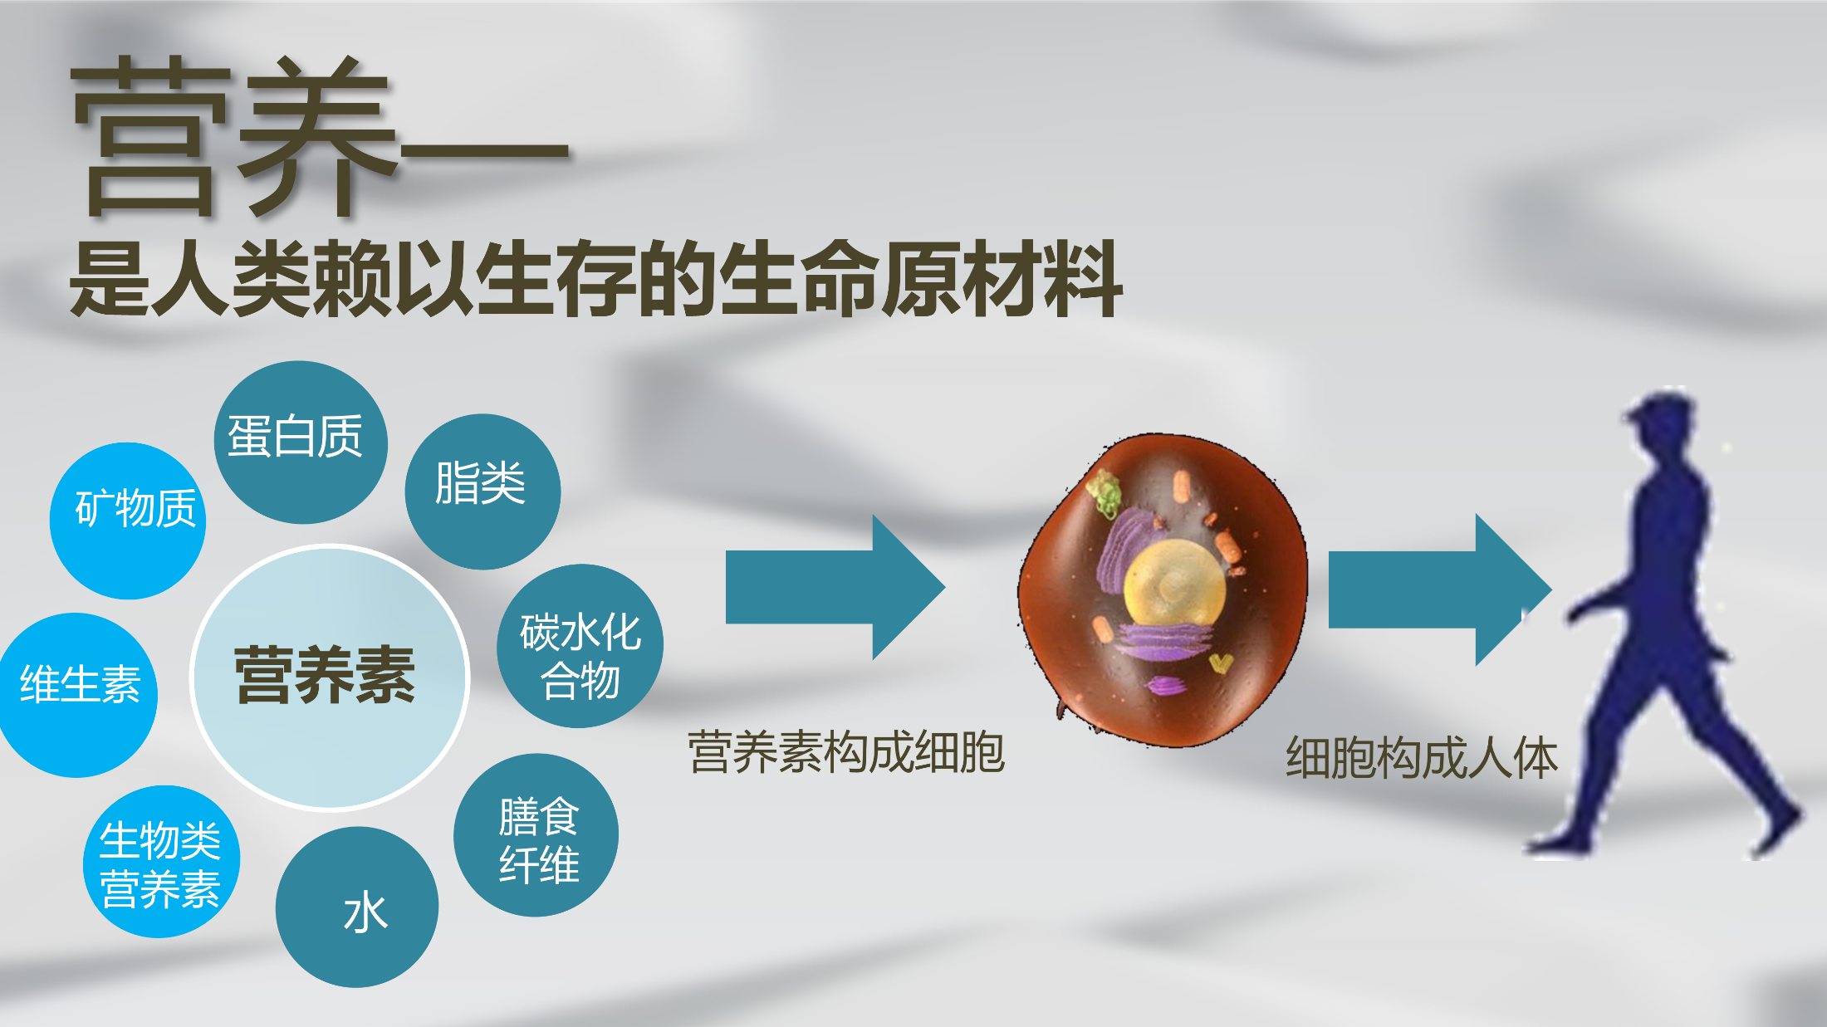
Notes:
我们谈谈另外一个非常重要的事情，就是营养。什么是营养？营养到底是干什么的？
人类进化了上百万年，在进化过程中，身体的组成材料都已经固定下来了，你的能量消耗，供应，身体代谢废物，合成分泌什么化学物质，都早就确定了。就是这些物质组成的人体，水、蛋白质、常量元素、微量元素。
营养简单讲就是吃到你身体里，帮助你身体机能正常运作的物质。（营养素介绍，深色是常量，浅色是微量, 生物类营养素如益生菌）
首先我们搞清一个关系：营养素构成了细胞，细胞构成了人体，所以我们知道了，什么是营养，营养就是组成身体的基本材料，没有营养素就没有生命！

Slide 25
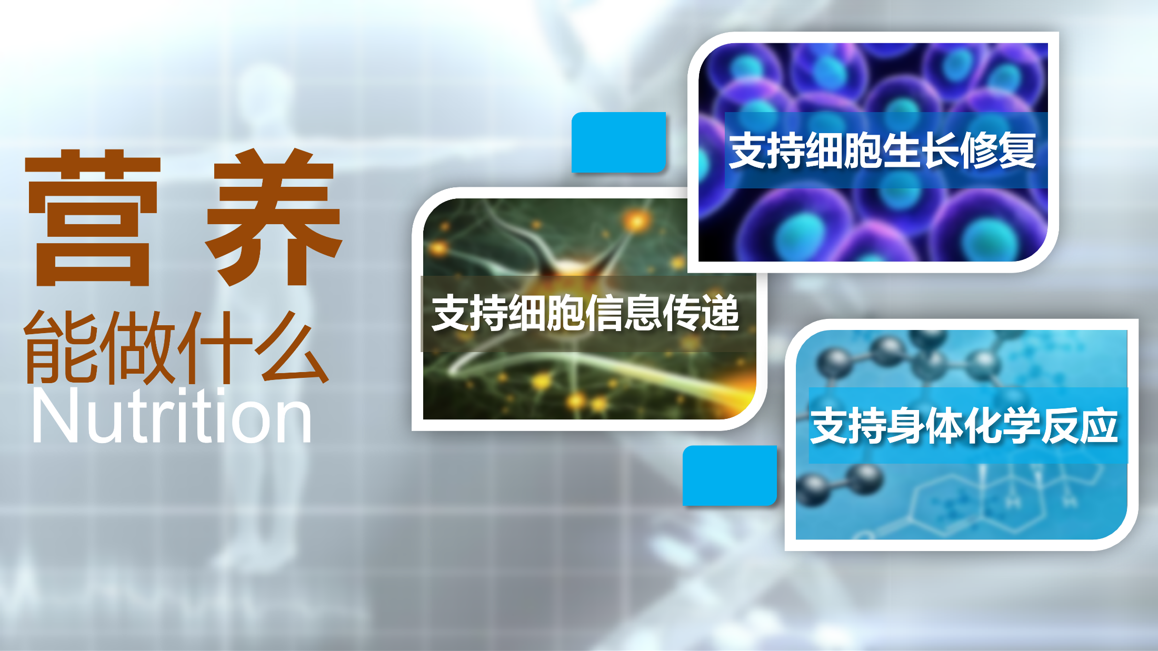
Notes:
营养的作用是什么？除了供应燃料供应能量以外，最主要的就是三个方面
1、首先是细胞生长和修复；人体里有一条隐形的生产线，源源不断的在生产出新的细胞来替换掉衰老死亡的细胞，但有一点不要忘记，就是生产线的源头要有充足的营养素作为原料，才能产出新细胞；而当细胞受到伤害，出现问题，需要修复的时候，当然也只有营养素才能完成这件事，比如你的电脑是松下的，坏了能不能拿索尼的零件来换，不可以，大一点小一点都是不行的，你的细胞不是药做成的，所以肯定不是用药物来修复。没有营养素，就不可能有新生细胞，有问题的细胞也只能是慢慢等死。你该明白，补充营养素不是享受，而是刚需。
2、信息传递；人体很神奇，就像电脑程序一样，，全身细胞生长发育包括所有的活动都是听从指令来完成的，细胞一旦接不到信息、接到错误的信息或者没有及时接到信息，都会出问题，要么反应慢，要么做出错误的反应。比如发育过程中如果信息传递出问题，该长的没有长、不该长的长出来了，就出现了畸形，为什么孕早期需要妈妈们补充维生素和叶酸，就是在神经管发育的时候不要让营养缺乏，否则信息指令错了，指令停止了，神经管就闭合不全。平时我们也是一样，所有的活动都是靠信息传递才能做出反应的，你的记忆力好、你的反应快、你的代谢正常，这些都是良好的信息传递带来的，所以信息的交换依赖于身体所得到的营养，这件事从我们生命的一开始到结束都是如此；
3、完成化学反应：人体本身就是一个最复杂的化工厂，每秒中都在发生着数以亿万次的化学反应。我们唾液，消化酶，解毒、排泄，都是无比复杂，无比精细的化学反应。我们初中都学了化学，化学反应都可以写成化学方程式，比如A+2B=C，那个C是帮助你消化的消化酶，但你不是缺A就是少B，能不能合成这种C?不能! 如果你有一个A和一个B,能不能合成C呢？也不能。所以，营养缺少不行的，不均衡也是不行的，都完成不了那个化学反应。
营养的这三个作用足以让我们明白一件事情：人体在大自然生存是具备了超乎你想象的本能，无论如何只要有材料支持,身体一定会想方设法想出一切办法来维护人体的正常运作，不要再问营养素能治什么病，营养素是帮助你的神奇的身体，帮助它具备旺盛的免疫力和战斗力，帮助它唤醒那些我们甚至还不清楚的抗病机制，如果你遇到了一些USANA帮助他康复的消费者，唯一能解释的原因，就是，USANA让你的身体自身更好了。
最后一句话，珍爱你的身体，他有神奇的力量，身体能做的很多很多事情，医生是做不了的。

Slide 26
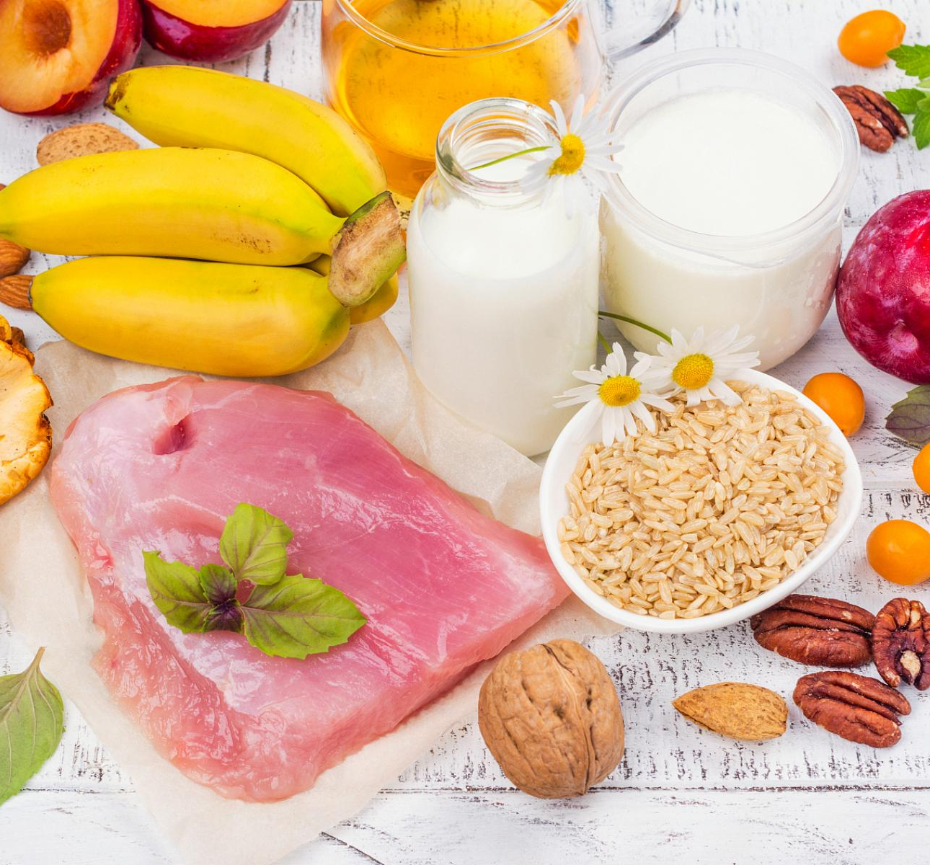
蛋白质 维持身体组织、细胞和肌肉生长，增强免疫力
脂肪 提供能量，维持体温，保护内脏器官
碳水化合物 提供能量，维持血糖稳定，促进消化
维生素 调节生理功能，维持正常代谢，增强免疫力
矿物质 维持骨骼、牙齿、肌肉和神经功能，调节体液平衡
膳食纤维 促进肠道蠕动，预防便秘，降低胆固醇
水 维持正常生理功能，调节体温，润滑关节
营养素需求

Slide 27
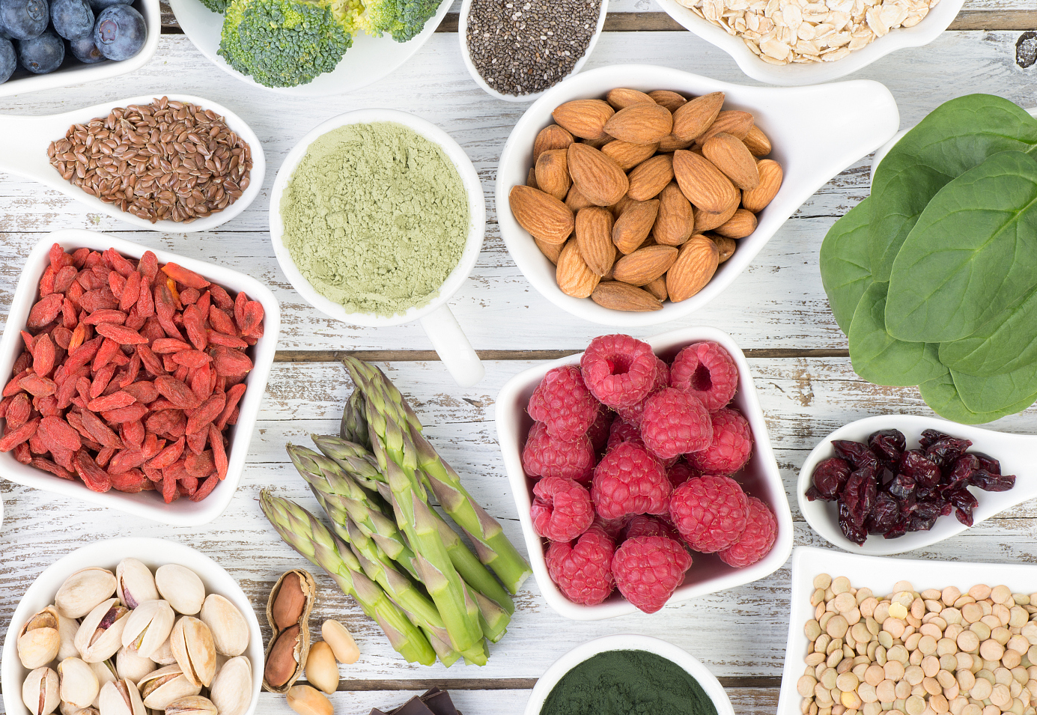


良好的习惯
保持良好的生活习惯 | 规律作息、健康饮食、适量运动等
保持良好的心态 | 积极乐观、保持好奇心和学习能力
补充营养 | 多吃富含抗氧化物质的食物，如蔬菜、水果、坚果等

Slide 28
做自己健康的第一责任人
管理好自己的压力、情绪和营养，才能更好地帮助他人
感谢聆听 · Q&A
Notes:
最后送大家一句话：做自己健康的第一责任人。我们做USANA的，首先自己要做到，才能有说服力。管理好自己的压力、情绪和营养，把这套方法活出来，就是最好的产品示范。接下来是答疑时间。

